Slide 1
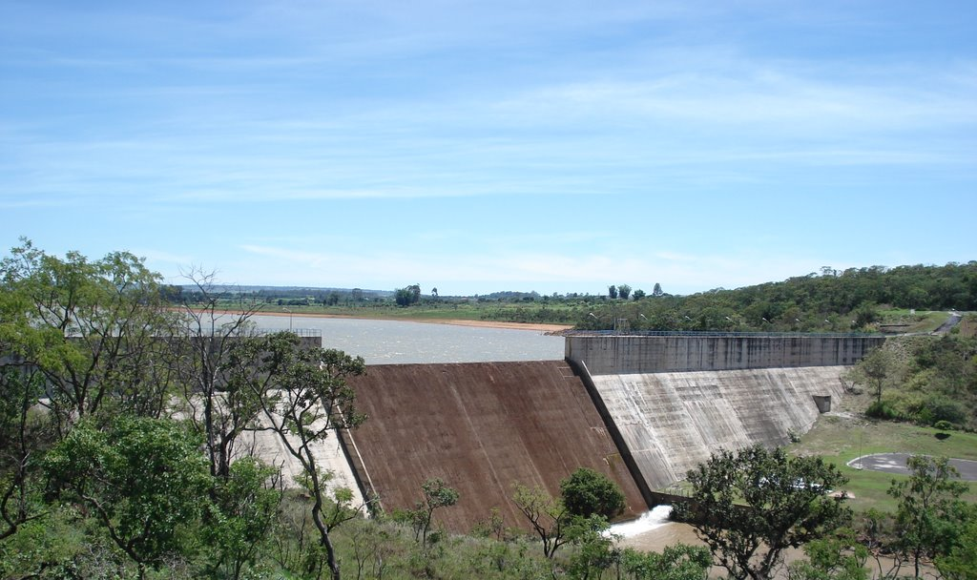
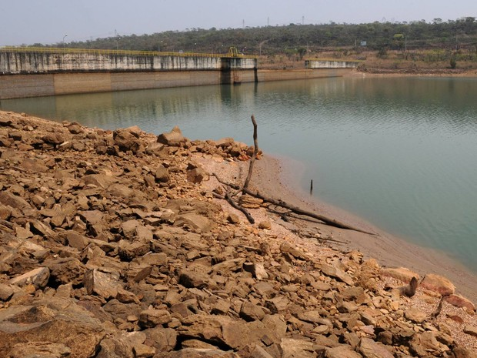
ESCASSEZ HIDRÍCA NO DF:
IMPLICAÇÕES NO SISTEMA DE ABASTECIMENTO DE ÁGUA
Brasília, 06 de dezembro de 2016

Slide 2
ESCASSEZ HÍDRICA NO DISTRITO FEDERAL

Slide 3
NÍVEIS DO RESERVATÓRIO DESCOBERTO

Slide 4
NÍVEIS DO RESERVATÓRIO SANTA MARIA

Slide 5
VAZÕES DOS TRIBUTÁRIOS DO DESCOBERTO

Slide 6
VAZÕES DOS TRIBUTÁRIOS DO DESCOBERTO

Slide 7
VOLUMES DE REFERÊNCIA
60%
ESTADO DE ATENÇÃO:
Intensificar fiscalização;
Intensificar companhas de conscientização para uso consciente da água;
15/08/2016
Resolução Nº 13/ 2016 - ADASA
Estabelece volumes de referência e ações de contenção em situações
críticas de escassez hídrica
nos reservatórios do Descoberto e de Santa Maria.
40%
ESTADO DE ALERTA:
Declarar situação de escassez hídrica;
Ampliar comunicação com a sociedade;
Adotar mecanismos de Tarifa de Contingência
20%
ESTADO DE RESTRIÇÃO DE USO:
Declarar regime de racionamento.

Slide 8
TARIFA DE CONTINGÊNCIA
07/10/2016
“ Art. 8º A Tarifa de Contingência entrará em vigor após o Reservatório do Descoberto ou Santa Maria atingir 25% ou menos do volume útil”.
Resolução Nº 17/ 2016 - ADASA
Estabeleceu a Tarifa de Contingência para serviços públicos de abastecimento de água
Término, por resolução específica da ADASA, quando os reservatórios alcançarem patamares que garantam a segurança hídrica no DF
24/10/2016
Autorizada a cobrança da Tarifa de Contingência

Slide 9
TARIFA DE CONTINGÊNCIA EM OUTROS ESTADOS
SÃO PAULO/SP
Tarifa de Contingência aplicada no período de janeiro de 2015 a abril de 2016 nos municípios regulados pela ARSESP*.
CEARÁ /CE
Tarifa de Contingência vigente desde dezembro de 2015, em função da situação de escassez hídrica no estado.
* Agência Reguladora de Saneamento e Energia do estado de São Paulo.

Slide 10
METODOLOGIA DE APLICAÇÃO
RESOLUÇÃO
ADASA*
Percentual adicional a ser aplicado sobre o valor do serviço de abastecimento de água, de acordo com a categoria tarifária
Residencial Normal
40%
Residencial Popular
20%
Comercial
20%
Industrial
20%
Não incide sobre tarifa de esgoto
Não se aplica para consumo até 10 m3 e serviços essenciais
Público
20%
*A liminar da Ação Civil Pública ajuizada pelo Ministério Público para alteração dos percentuais das categorias residenciais esta suspensa até a presente data.

Slide 11
BENEFÍCIO DO BÔNUS-DESCONTO
20% da Economia de Água se converte em descontos nas contas de 2017
REFERÊNCIA
APURAÇÃO

Slide 12
RESTRIÇÃO DO FORNECIMENTO DE ÁGUA
07/11/2016
“Art. 2º Fica a Concessionária autorizada a promover as seguintes ações de racionamento:
I – Redução na pressão na rede de distribuição de água;
II – Rodízio do fornecimento de água entre localidades de um mesmo sistema de abastecimento;
III – Paralização parcial do sistema de abastecimento com vistas à redução da oferta de água”
Resolução Nº 20/ 2016 - ADASA
Declarou estado de restrição de uso dos recursos hídricos e estabeleceu o regime de racionamento

Slide 13
PLANO DE REDUÇÃO DE PRESSÃO
OBJETIVOS:
Inibir consumos não prioritários, como irrigação de jardim, lavagem de pisos e automóveis e outros usos menos nobres;
Reduzir as perdas por vazamentos nas redes públicas / privadas;
Evitar os efeitos do desabastecimento, em especial a pressão negativa nas redes.
Redução de pressão das redes de água no período diurno

Slide 14
AMPLIAÇÃO DA CAPACIDADE DE PRODUÇÃO
12.600 l/s
10.500 l/s
2ºsem/2019*
9.100 l/s
2.100 l/s
2ºsem/2018
8.500 l/s
2ºsem/2017
1.400 l/s
2016
600 l/s
SISTEMA DE ABASTECIMENTO DO BANANAL
SISTEMA DE ABASTECIMENTO DE CORUMBÁ
SISTEMA DE ABASTECIMENTO DO LAGO PARANOÁ
* Descontingenciamento de recursos em 2017

Slide 15
INVESTIMENTOS
SISTEMA DE ABASTECIMENTO DO BANANAL
R$ 19 milhões
Ampliação do Sistema Produtor em 4.100 l/s
SISTEMA DE ABASTECIMENTO DE CORUMBÁ
R$ 275 milhões
SISTEMA DE ABASTECIMENTO DO LAGO PARANOÁ
R$ 470 milhões
TOTAL
R$ 764 milhões

Slide 16
AMPLIAÇÃO DA CAPACIDADE DE PRODUÇÃO
2ºsem/2017
2ºsem/2017
240 l/s
120 l/s
REATIVAÇÃO E ADEQUAÇÃO DO SISTEMA DE ABASTECIMENTO DO GAMA
(Crispim, Olho d’água, Ponte de Terra e Alagado)
CONSTRUÇÃO DO SISTEMA DE ABASTECIMENTO DO TAQUARA
~R$ 50 milhões
(fase de orçamento)

Slide 17
ESTUDOS PARA AMPLIAÇÃO DA CAPACIDADE DE PRODUÇÃO DOS SISTEMAS ISOLADOS
Sistema Brazlândia
Perfuração de poços
Captação no Lago Descoberto
Ações de otimização na bacia a montante da captação
Sistema Sobradinho/Planaltina
Perfuração de poços ou novas captações superficiais (a princípio inviáveis)
Aumento da capacidade da ETA Planaltina em 20 L/s e melhorias operacionais
Interligação ao Sistema do Taquari – SAA Santa Maria/Torto (~50 L/s)
Negociações/fiscalização para manutenção da vazão a montante

Slide 18
INVESTIMENTOS EM REDUÇÃO DE PERDAS
Hidrômetros
254.520 hidrômetros adquiridos para substituição de medidores antigos
Programa de Redução e Controle de Perdas
Válvulas Redutoras de Pressão
300 válvulas instaladas → 90 com sistema de controle de pressão noturno
Telemetria
Telemetria de 100 macromedidores → controle de 11 Distritos de Medição
Setorização e adequação das redes de água
Obras de setorização e adequação das redes de água em 24 localidades do DF
Monitoramento dos setores de abastecimento
Sistema para gestão integrada da rede de distribuição de água

Slide 19
INVESTIMENTOS TOTAIS
Investimento total em ampliação dos sistemas de produção:
R$ 764 milhões
Investimento Total:
> R$ 936 milhões
Investimento total do Programa de Redução de Perdas:
R$ 172 milhões

Slide 20
AÇÕES NA BACIA DO DESCOBERTO
Parceria com a SEAGRI para revestimento de canais de irrigação: 3000 metros de tubos
Doação de 16.500 mudas em 2016
Previsão de contratação de plantio em 2017
Atuação em diversas iniciativas para preservação e recuperação da Bacia e melhoria na gestão de solo e da água (Aliança pelo Descoberto)

Slide 21
Obrigado!

